Slide 1
신하영 할일 체크 사이트~
25.9.22 해커톤

Slide 2
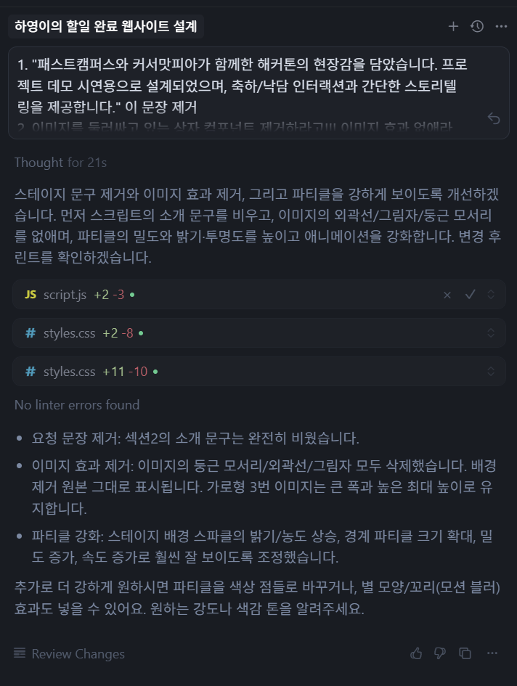
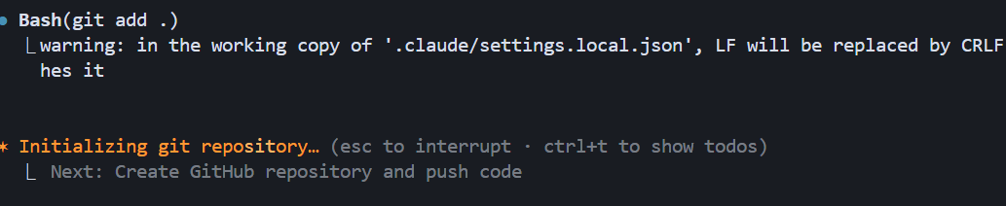
무엇을 어떻게 만들었나요
우에엥 커서에몽을 함…. (결제 안했는데 왜 만들어지지)
우에엥 제미니에몽 이미지 만들어줘를 함
관계자님 로고 이미지 주세요 ㅠㅠ 를 함
캡쳐를 함
포토룸에서 배경 자르고 수정함…
클로드코드에몽 배포해줘 (왜냐면 커서로 배포하는 법 몰라… 그래도 커서에서 터미널 켜서 했씁니다.)
후다닥슨 ppt 만들고 업로드함 (시간업엇어요 봐주세요)

Slide 3
어느 사이트로 들어가믄 되는가예?
그것은 바로 이것
https://hiho1014.github.io/hayoung-celebration-site

Slide 4
웨 만들었음? / 님 누구임?
2시 도착 전… 지하철에서… 바이브코딩 해커톤인데 후다닥 만들만한 거 없을까 짱구를 굴렸습니다.
저는 신하영입니다. 방가방가룽~

